Slide 1
С ЮБИЛЕЕМ,
ДЕТСКИЙ САД

Slide 2
Юбилейный День рождения
Отмечает Детский сад.
И об этом, без сомнения,
Все сегодня говорят!!!

Slide 3
Муниципальное бюджетное дошкольное
образовательное учреждение
«Центр развития ребенка – детский сад №49
«Аленький цветочек»
города Невинномысска

Slide 4
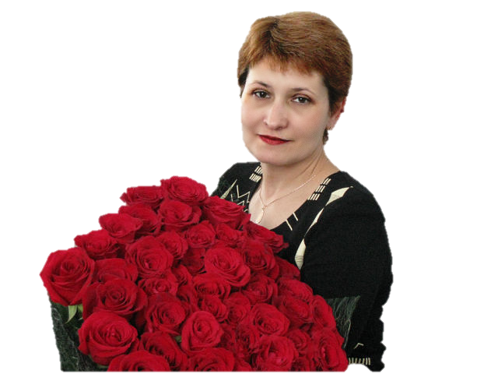
Наш детский сад любовью светится,
Здесь царство сказки и добра,
И каждый день за всех ответственна
Хозяйка скромная одна!
В тепле содержит дом она,
Кругом уют и красота!
Всем сотрудникам и детям
Каждый день нужна она.
У заведующей нашей
Очень трудная работа.
Дел всех не перечесть…
За это слава ей и честь!
Козырева
Ирина Александровна

Slide 5
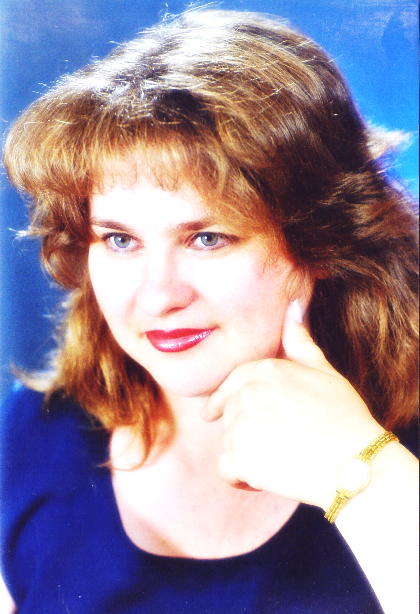
Любой заведующей нужно,
Заместитель чтоб была.
Вдвоём свернут любые горы,
Две головы ведь не одна!
Когда заведующая отлучится,
Заместитель на посту.
Если что-то вдруг случится,
Решит проблему на ходу.
На неё можно положиться,
Она поможет всем всегда.
На благо сада трудиться
Не надоест ей никогда.
Тишина
Светлана Сергеевна

Slide 6
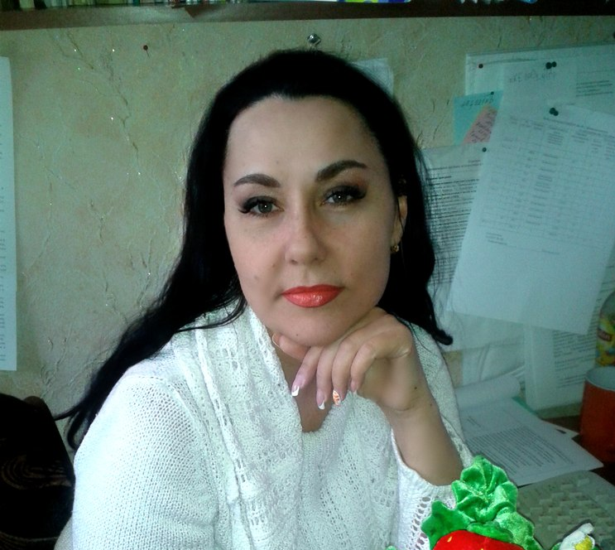
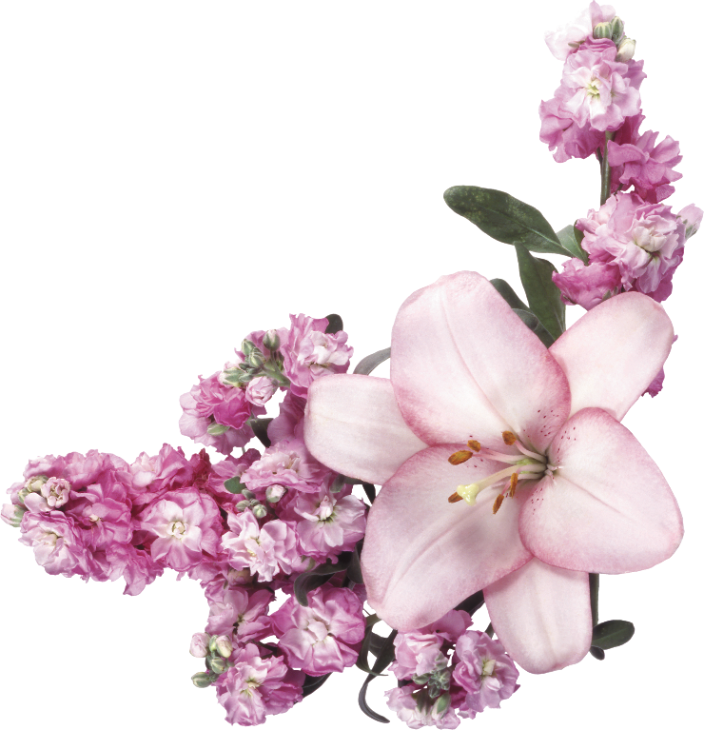
Чем ребятам заниматься?
Как учиться и когда?
Как гулять и развлекаться?
Мы не знаем, вот беда!
Но занятий целый лист
Пишет детям методист.
Керимова
Алла Ивановна

Slide 7
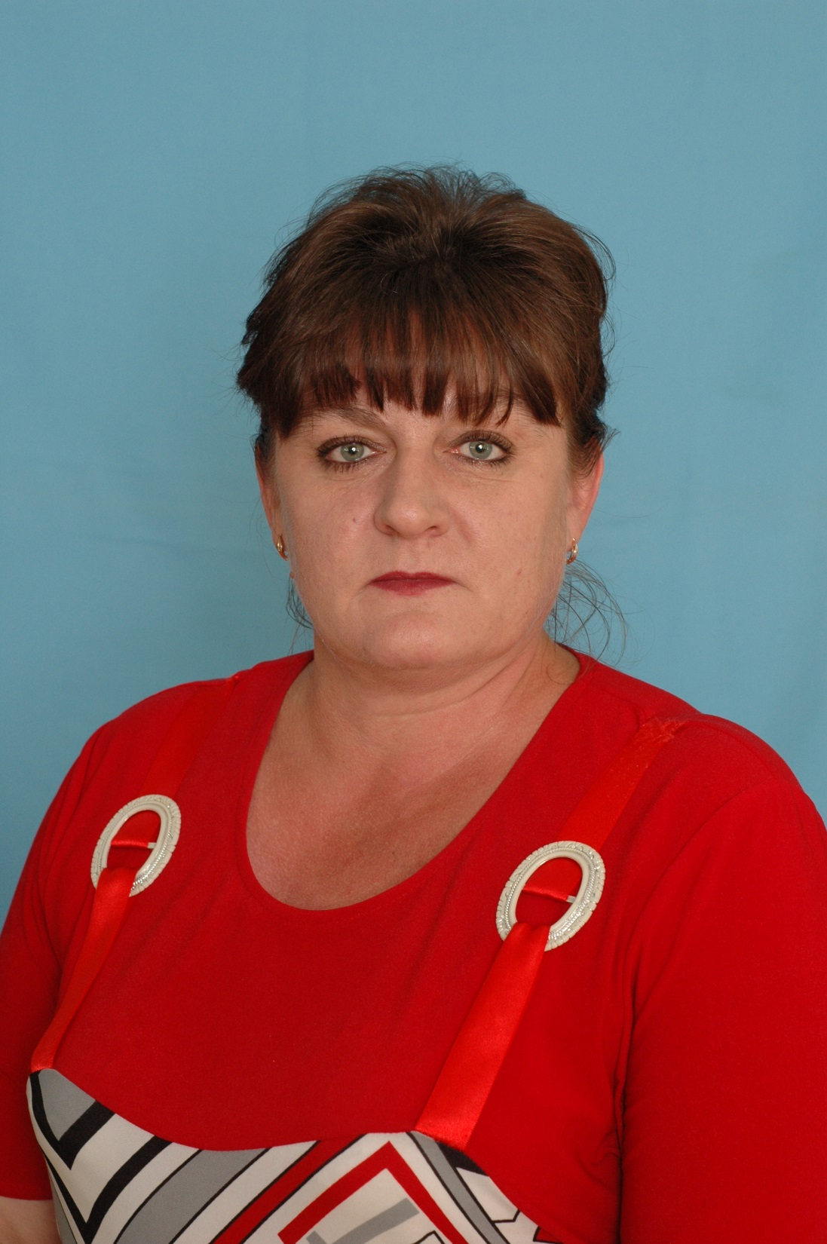
Кто заведует всерьез
Всем хозяйством? Наш завхоз!
В чьих руках всегда умело
Спорится любое дело?
У неё всегда в порядке
Краска, веники, тетрадки,
День рабочий у завхоза
Очень сложно предсказать.
То потоп висит угрозой,
То сантехника опять,
У завхоза дел немало,
Чтобы нашим малышам
В детсаду уютней стало,
Нужно быть и тут, и там.
Верченко
Татьяна Дмитриевна

Slide 8
Коллектив – это дружба, Коллектив – это сила,
Коллектив, когда вместе всегда и везде! Хоть на рифе, хоть в космосе, хоть на воде!

Slide 9
Воспитатели главные люди в саду,
Их добрейшие руки привыкли к труду,
Все отдали они дорогим малышам,
И за каждую кроху болеет душа,
Проработали много они или мало,
Все они молодцы - многодетные мамы.

Slide 10
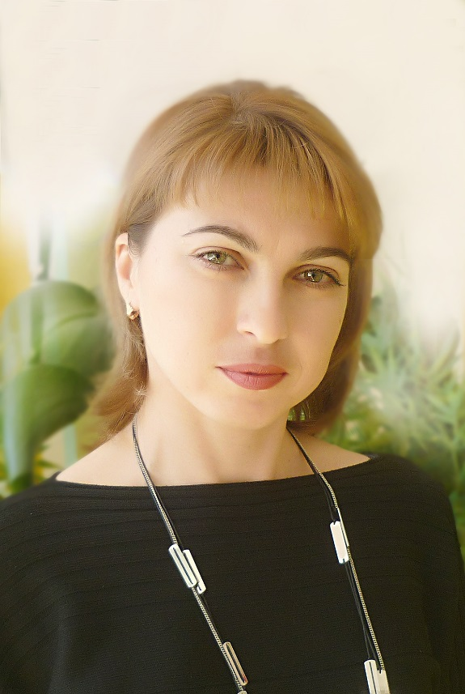
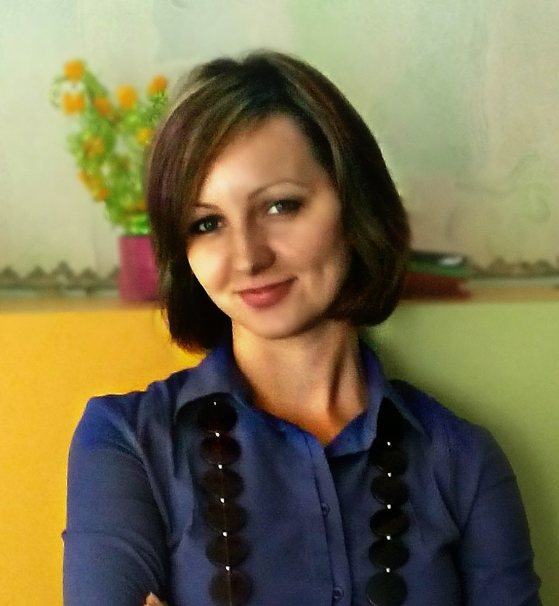
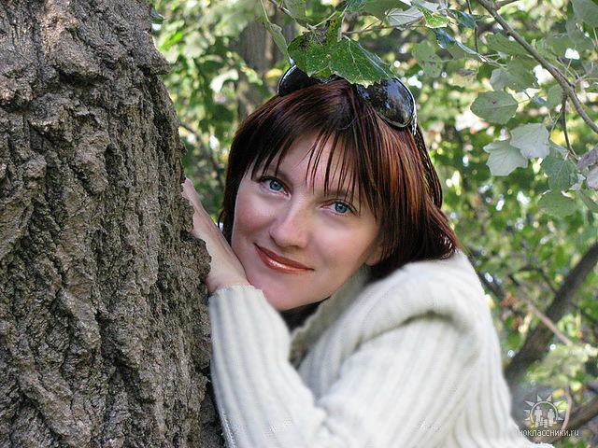
Зинченко
Оксана Алексеевна
Макарова
Олеся Геннадьевна
Сколько надо ласки и заботы-
Всех одеть и каждого обнять,
Благодарная и трудная работа-
Ежедневно маму заменять!
Мельникова
Татьяна Николаевна

Slide 11
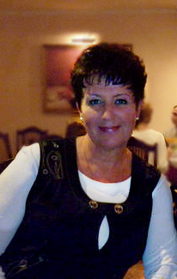
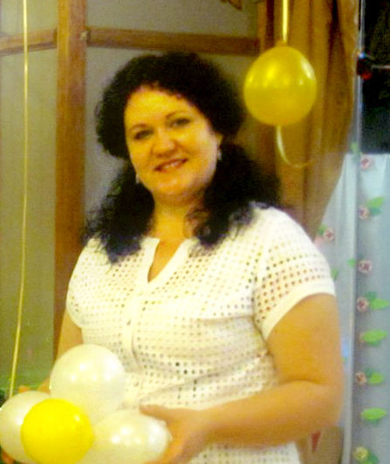
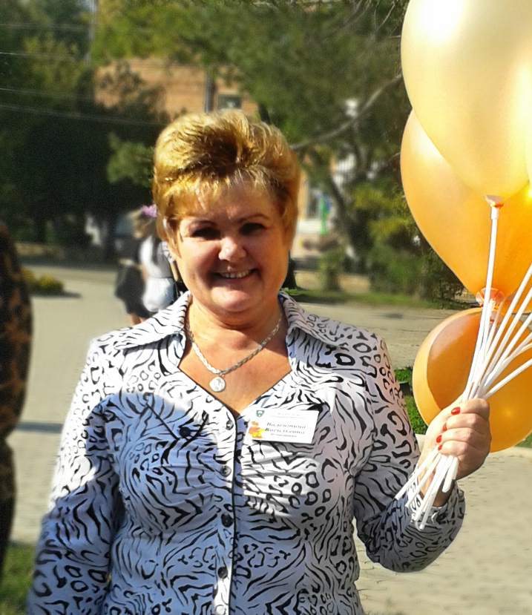
Учат деток кушать ложкой,
Справиться с любой
застежкой, И расскажут обо всём:
Отчего бывает гром,
Как работают заводы,
И какие там станки,
Сидорченко
Наталья Ивановна
Бородина
Валерия Викторовна
И о том, как садоводы
Разбивают цветники,
Игнатенко Валентина Васильевна

Slide 12
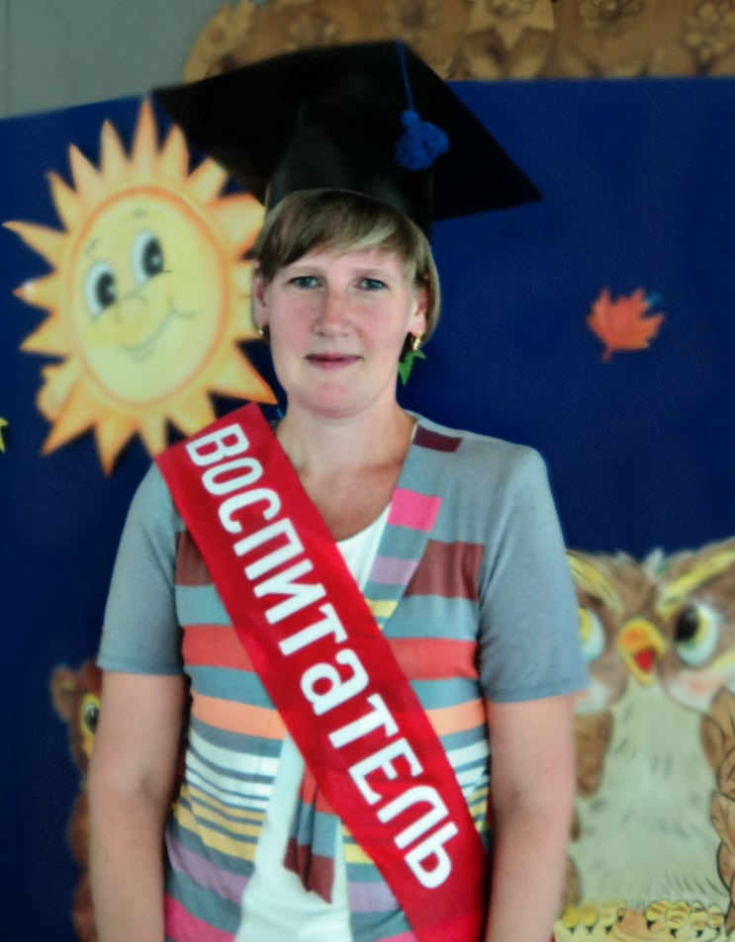
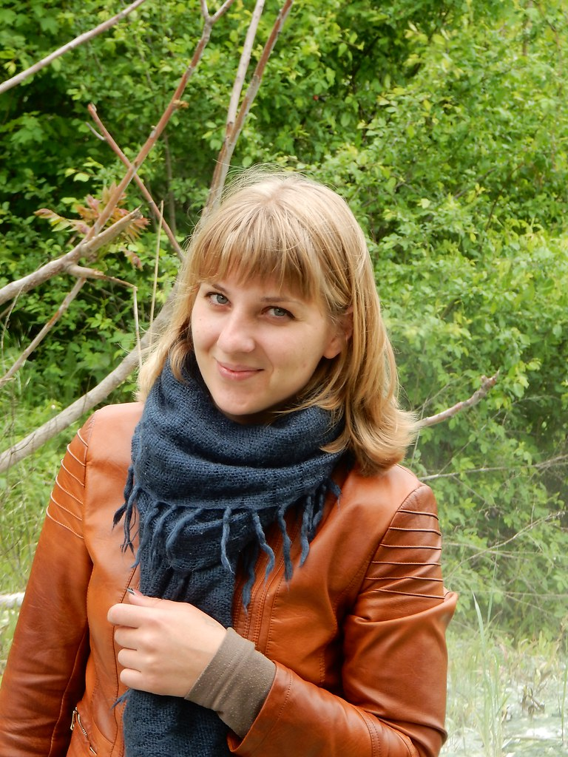
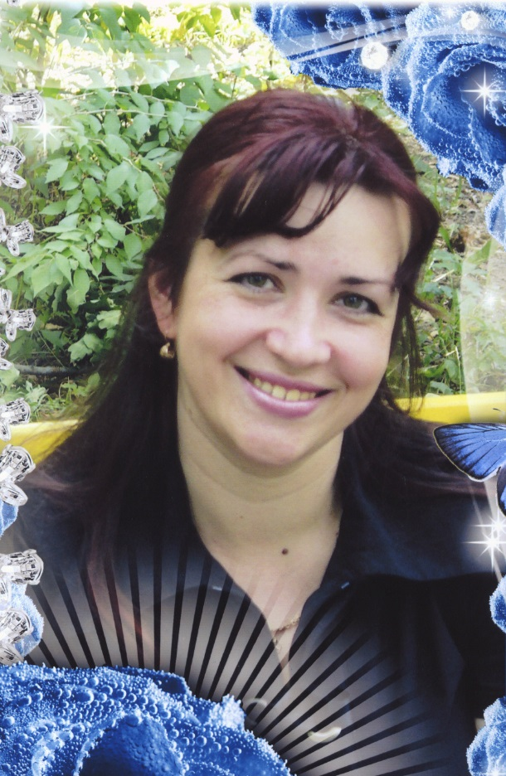
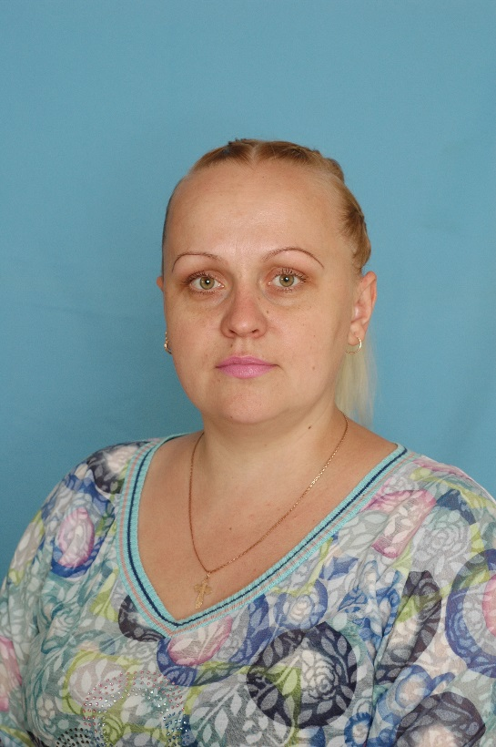
И про север, и про юг,
И про всё, что есть вокруг,
И про уголь, и про газ,
Про тайгу и про Кавказ,
Донцова
Наталья Анатольевна
Туркова
Екатерина Сергеевна
Жирнова Оксана Владимировна
Чумачкова
Алла Александровна
Про медведя, про лису
И про ягоды в лесу? И научит рисовать,
Строить, шить и вышивать…
Козина
Юлия Александровна

Slide 13
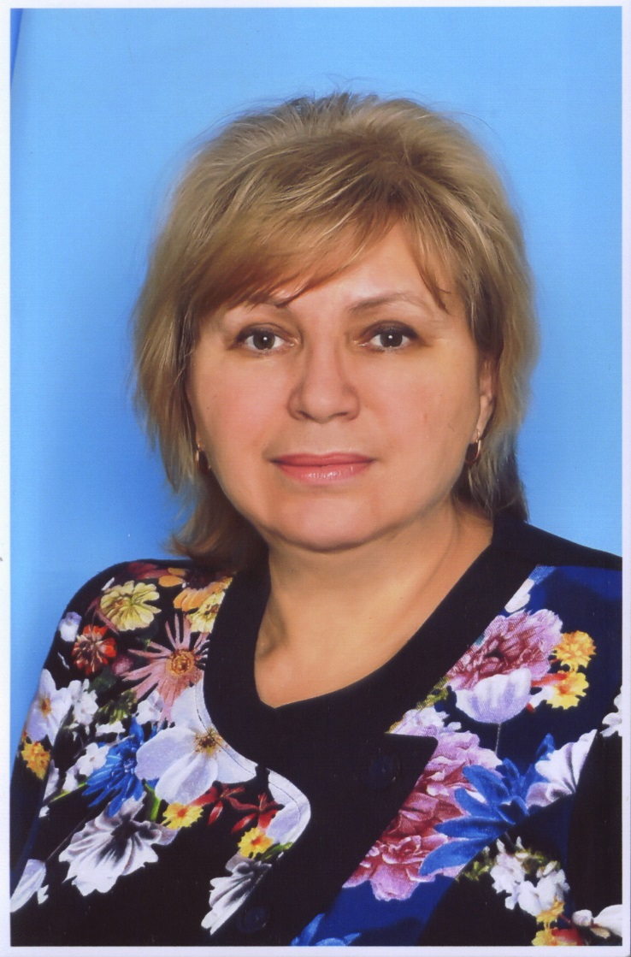
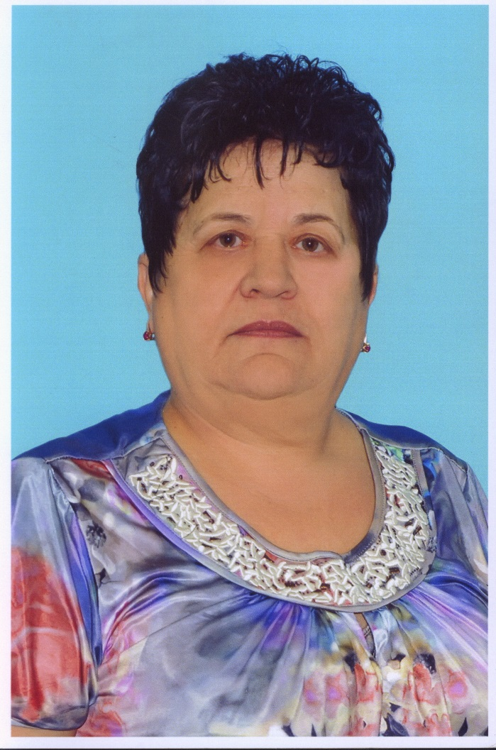
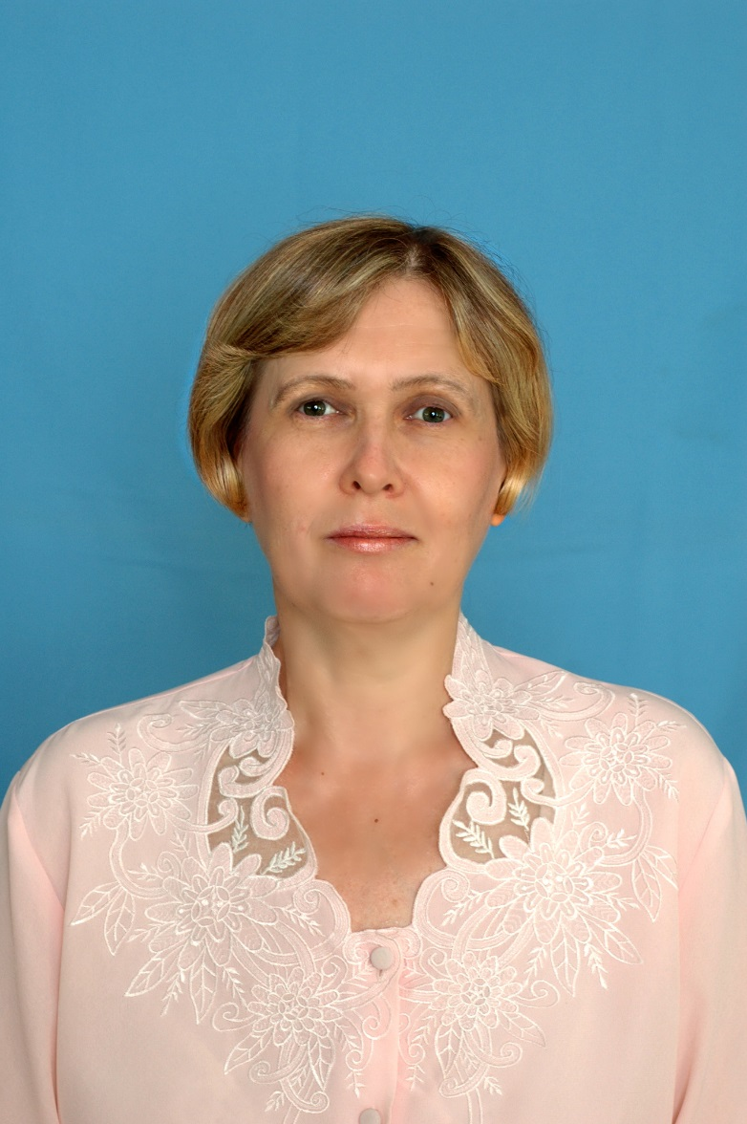
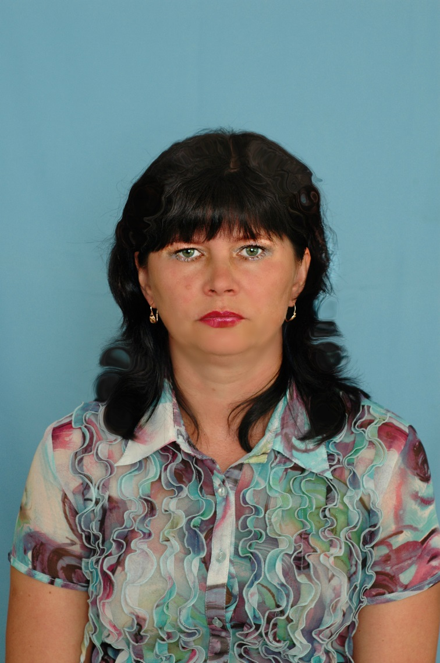
Кто сейчас же разберется,
Почему Олег дерется,
Почему у Гали с Ирой
Смирнова
Любовь Николаевна
Купчишина
Любовь Михайловна
Гавриленко
Марина Викторовна
Он матрешку отнимал,
Почему слона из глины
Миша сразу поломал?
Сергеева
Марина Анатольевна

Slide 14
Это Воспитательница!
Любит Воспитательница
Всех своих ребят.
Очень Воспитательницу
Любит детский сад!

Slide 15
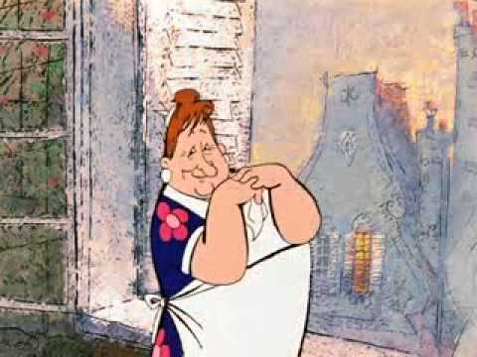
Чтоб росли быстрее дети,
Нужно чаще их кормить.
Воспитателю, поверьте,
Без помощника не жить.

Slide 16
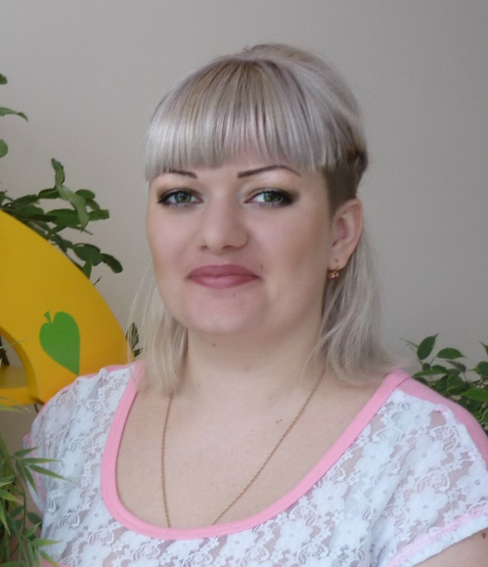
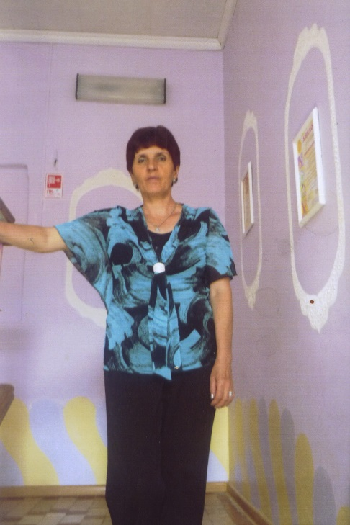
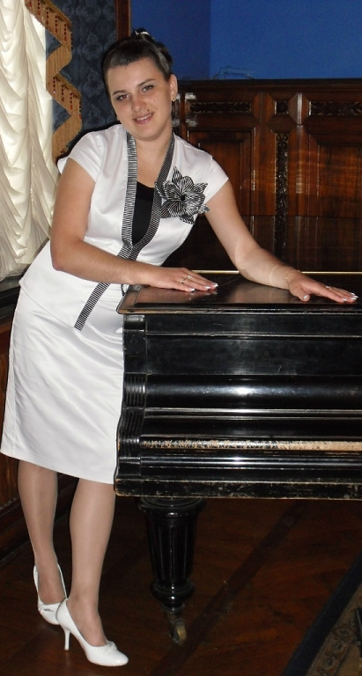
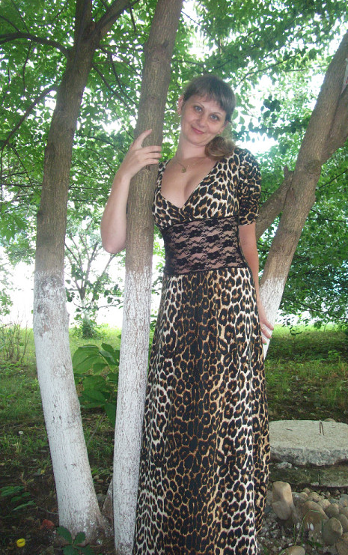
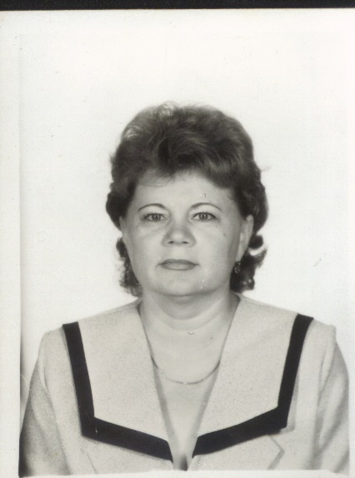
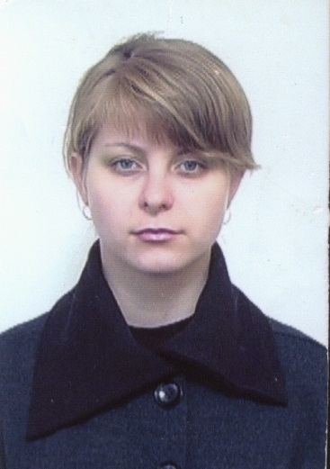
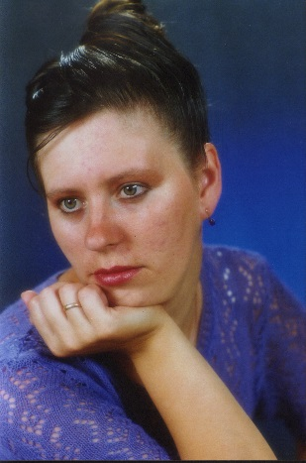
Гойдина
Юлия Анатольевна
Афанасьева
Ольга Ивановна
Тимофеева
Надежда Владимировна
Лебедева
Светлана Анатольевна
Черепенько Татьяна Ивановна
Просто чудо наши няни!
Пашут, рук не покладая,
И без нянь наш воспитатель
Словно гол король без платья,
Все на них: полы, посуда…
Наши няни - просто чудо!
Макарова
Людмила Николаевна
Гулага
Ирина Викторовна
Кабанова Татьяна Ивановна
Гисцева
Тамара Дмитриевна
Кудинова Ирина Евгеньевна

Slide 17
Потихоньку, не спеша,
В жизнь большую, сложную
Они за ручку малыша,
Вводят осторожно.

Slide 18
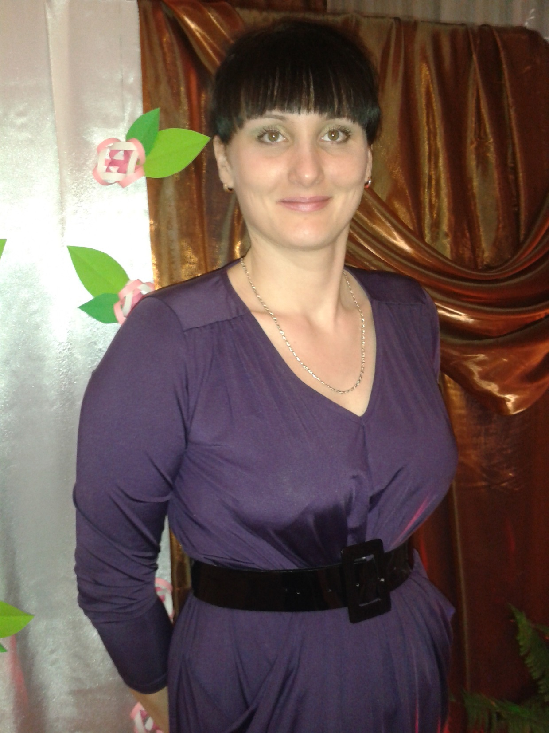
Чтобы психика ребенка
Не внушала взрослым страх,
Им психолог нужен тонкий,
Подсказать когда и как,
Объяснить и то и это,
Персональный сделать тест,
Дать родителям ответы,
Почему их сын не ест…
Аулова
Татьяна Петровна

Slide 19
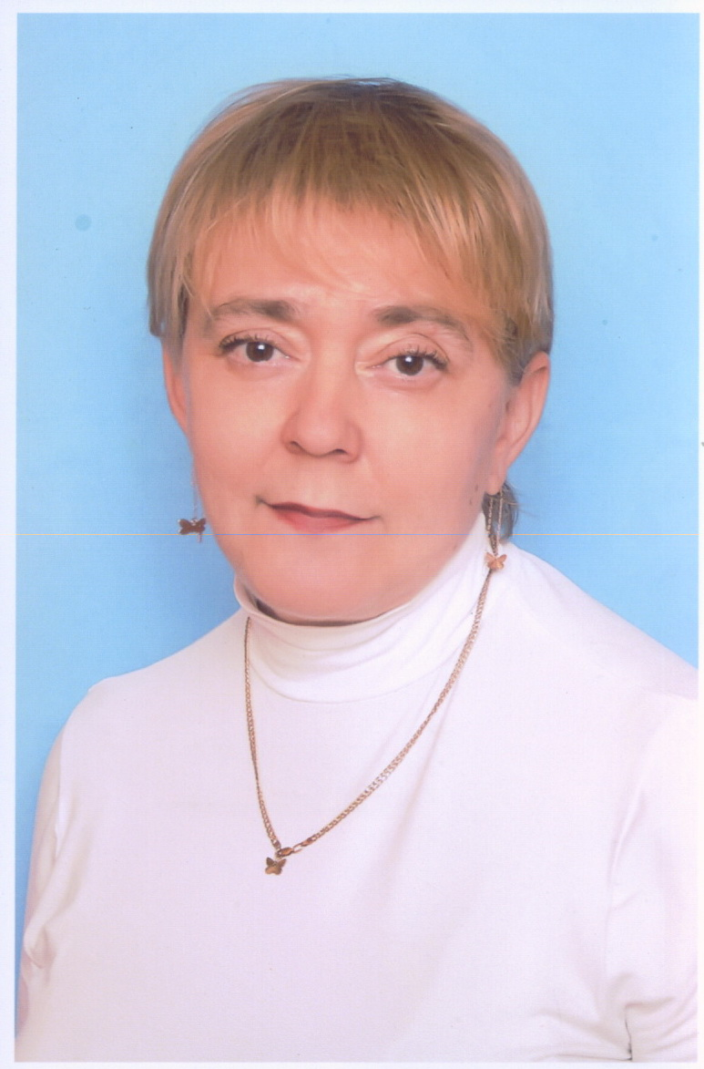
Кто молодая, активная,
Любит занятья спортивные?
Может и Осенью быть Золотой,
Клоуном Лю, и Бабой Ягой?
Сердечная
Галина Григорьевна
Каждый день, как всегда,
Наша Галочка бодра,
Скажем дружно ей: «Ура!»

Slide 20
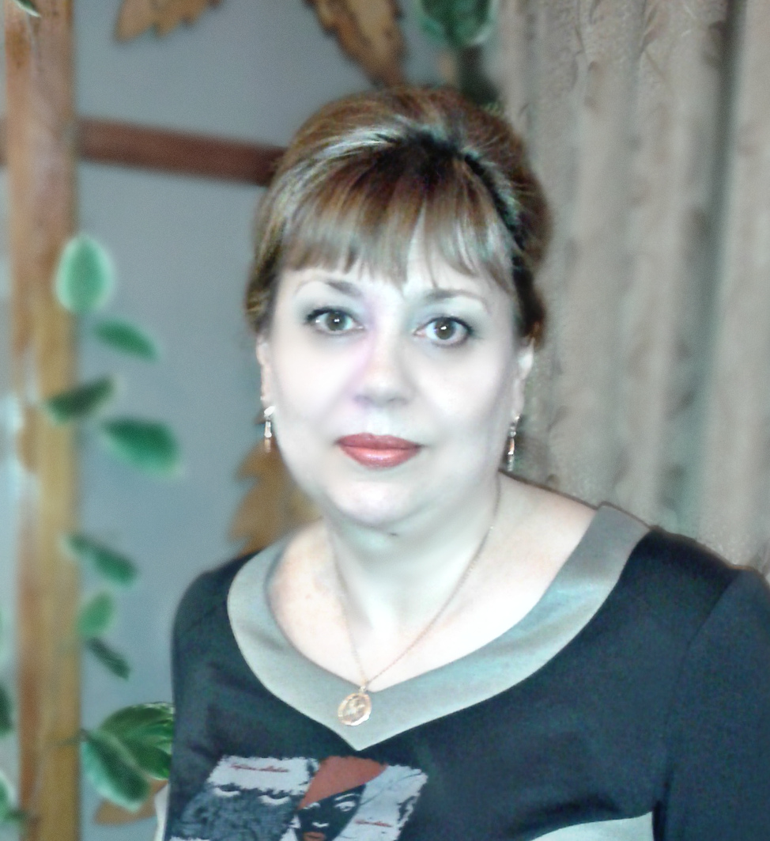
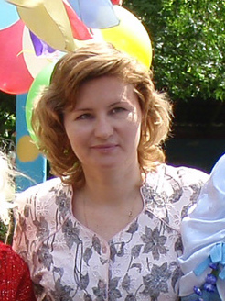
Наши детишки уже с юных лет
Музыку чувствуют и понимают,
Лихо они за куплетом куплет
Дома, на улице все распевают.
Лопаточкина Ольга Владимировна
Мы благодарны за деток своих,
С миром прекрасного они их сдружили,
В мир этот чудный ввели нежно их,
Песни красивые петь научили.
Мохова Лия Владимировна

Slide 21
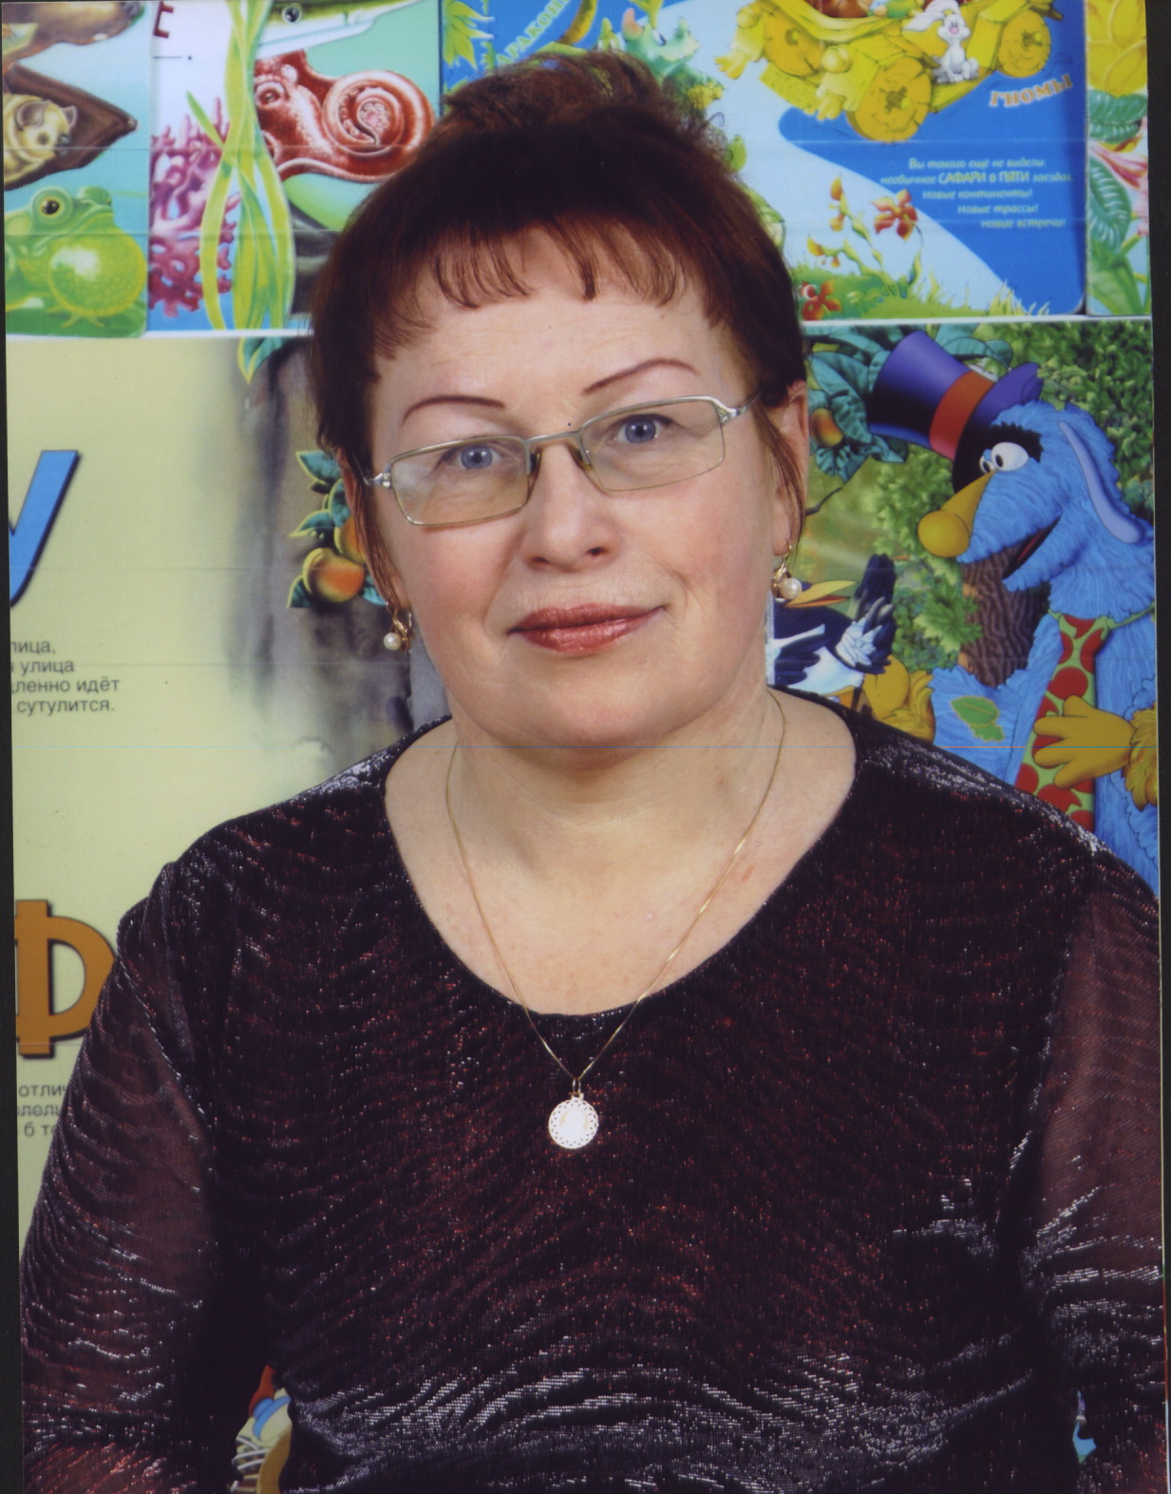
Если очень вы «калтавы»
То мешает это жить,
Так трудней добиться славы,
Так труднее с этим жить…
Нам поможет в устной речи,
С нарушеньями борясь,
От проблем разгрузит плечи,
Не ударит лицом в грязь.
Принесет вам логопед
Знанья, жизнь вам облегчая,
Принесёт ученья свет,
Жили чтоб вы бед не зная.
Халина
Светлана Валентиновна

Slide 22
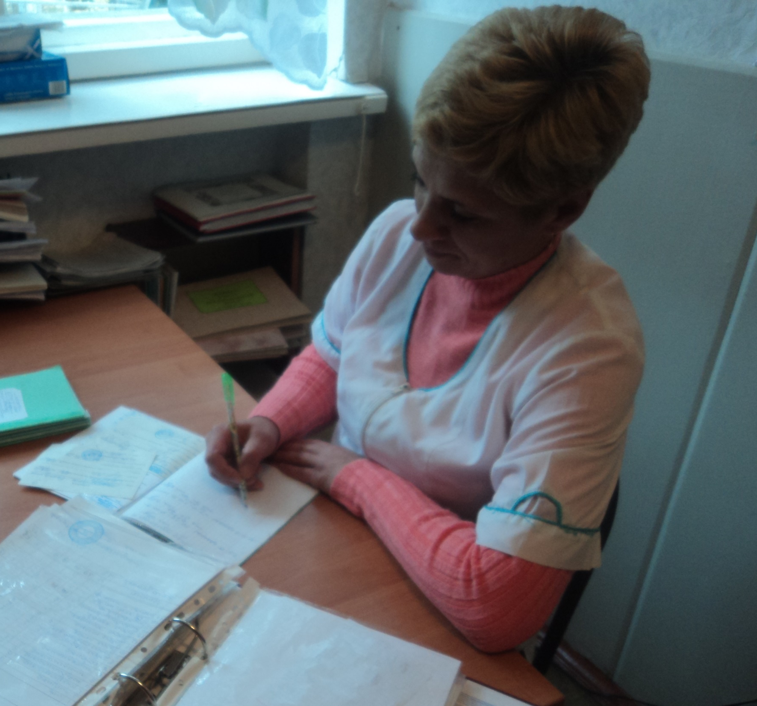
Раздаёт всем витаминки,
Проверяет ротик, спинки,
Нежно делает уколы,
Ане, Саше, Рите, Коле,
Греет носики и ушки,
Ах, запачкались игрушки:
«Замочите, быстро в хлорку,
Срочно с хлоркою уборку!»
Чистотой сияет сад
И не надо нам наград,
Лишь бы были наши дети
Здоровее всех на свете.
Турчина
Елена Александровна

Slide 23
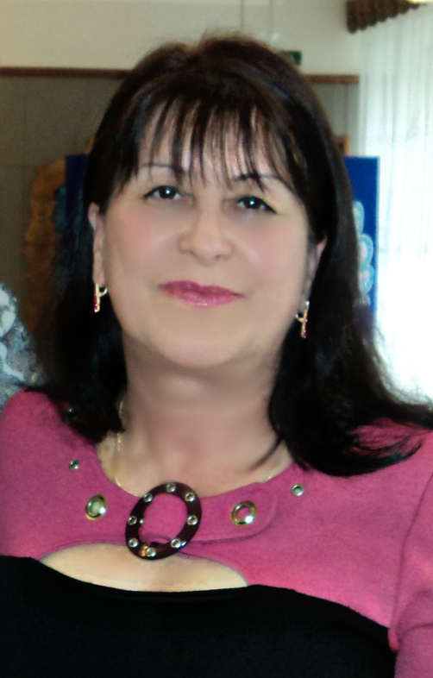
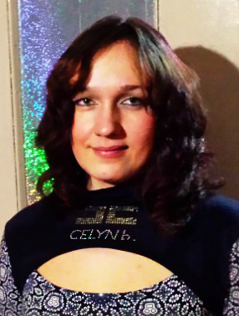
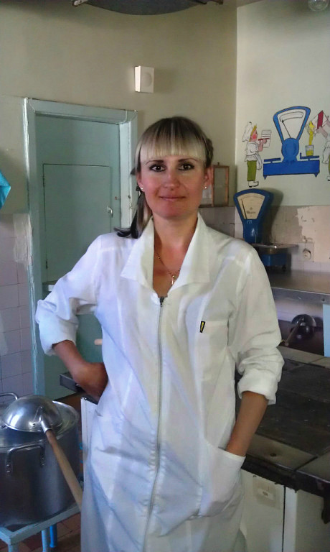
Волкодав Галина Михайловна
Толокова
Анна Николаевна
Здесь с утра кипит работа,
Не прожить нам без компота,
Без пюре и без котлетки,
Похудеют наши детки,
Очень нравятся ребятам
Запеканки и салаты,
Детский сад кричит:
«Ура!» их увидев детвора.
Илларионова Татьяна Анатольевна
Баженова
Виктория Владимировна

Slide 24
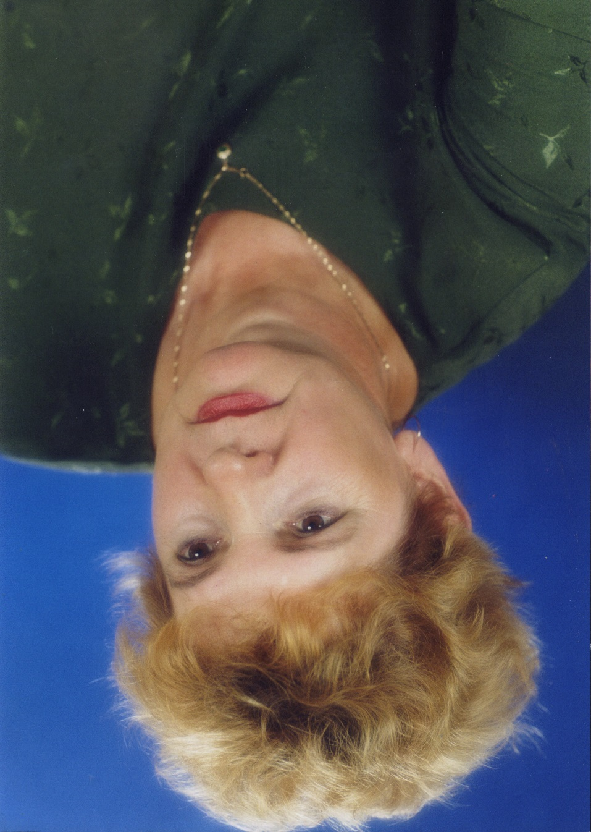
Чтоб обед сварили вкусный,
И картошку, и капусту
Должен кто-то закупить.
Про кефирчик не забыть.
Кладовщик наш это знает,
Все продукты успевает
Своевременно купить)))

Slide 25
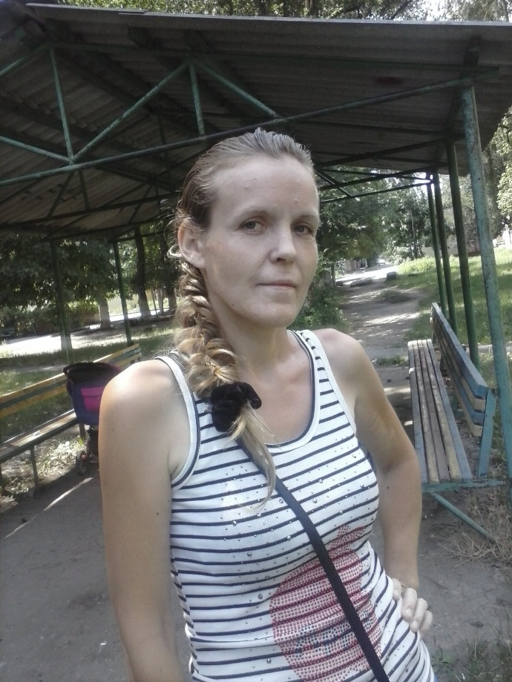
Чтоб на чистых простынях
Дети засыпали,
Занавесочки на окнах
Чистотой сверкали,
Тетя Ася ни к чему,
Есть у нас Ирочка и Танечка!!!
Петухова Ирина Васильевна
Чавыкина Татьяна Фёдоровна

Slide 26
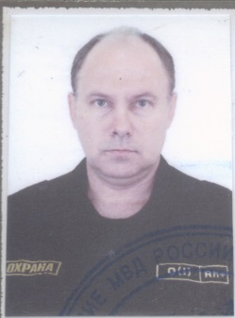
Почетна и завидна его роль
Не может без охранников король,
Тем более не может детский сад,
И только ему под силу
Ребятишек охранять.
Быть грозным
Для людей со стороны
И добрым для веселой детворы.
Пусть бегают неосторожно
И шалят,
Его всегда они боготворят!..
Минаев
Геннадий Владимирович

Slide 27
Нелегко быть педагогом малышей учить,
Нужно здесь не столько строгим,
Сколько чутким быть,
Нежно, ласково направить,
Улыбнуться, подбодрить,
Кое-что помочь исправить,
Или снова объяснить,
Повторить не раз, не дважды,
Закрепить еще раз пять,
Словом, далеко не каждый,
Педагогом может стать.

Slide 28
Будьте счастливы всегда
И забудьте про года,
На 100-летний юбилей, Соберем мы снова
Всех друзей!!!

